Slide 1
Методы оценки рисков без учета распределения вероятностей
Лекция 6

Slide 2
План лекции:
1. Абсолютные и относительные показатели оценки риска
2. Качественные подходы к оценке риска
3. Анализ чувствительности
4. Анализ сценариев
5. Метод средневзвешенной стоимости капитала

Slide 3
1. Абсолютные и относительные показатели оценки риска
При определенности рассматриваемая группа показателей включает в себя абсолютные финансовые показатели, которые отражают наличие, размещение и использование финансовых ресурсов и дают возможность оценить риск последствий от неудовлетворительных результатов деятельности организации.
Группы ликвидности текущих активов
Текущие активы
Минимальный риск
Малый риск
Средний риск
Высокий риск
А1 Наиболее ликвидные активы: деньги в кассе и на расчетном счете
А2 Быстрореализуемые активы: дебиторская задолженность со роком погашения менее 12 месяцев
А3 Медленно реализуемые активы: запасы, НДС по приобретенным ценностям, дебиторская задолженность прочие оборотные активы
А4 Трудно реализуемые активы: НМА, основные средства, долгосрочные финансовые вложения, прочие внеоборотные активы

Slide 4
В группу минимального риска входят абсолютно ликвидные активы, к которым относятся денежные средства и краткосрочные финансовые вложения (обобщающая информация о наличии и движении инвестиций организации).
Группа с малым риском – это быстрореализуемые активы, в первую очередь дебиторская задолженность со сроком ее погашения менее 12 месяцев. Пакеты ликвидных акций других компаний, если имеются. Подразумевается, что данные активы могут преобразоваться в денежные средства за достаточно короткий срок (до трех месяцев).

Slide 5
Средний риск по степени ликвидности – медленно реализуемые активы. В группу можно отнести запасы, налог на добавленную стоимость (НДС) по приобретенным ценностям, дебиторскую задолженность со сроком погашения более 12 месяцев, прочие оборотные активы.
Высокий риск степени ликвидности имеют внеоборотные активы: нематериальные активы (НМЛ) основные средства, долгосрочные финансовые вложения, прочие внеоборотные активы.

Slide 6
Относительные показатели оценки риска многообразны и предполагает наличие необходимой информации о среде предпринимательства.
Имеется два основных подхода к оценке рисков при использовании относительных показателем:
на основании специально разрабатываемых исследователями моделей, ориентированных на последствия рискового события;
2) на основе использования финансовых показателей, представленных в виде коэффициентов, характеризующих ликвидность (платежеспособность), структуру капитала, деловую активность и рентабельность организации.

Slide 7

В основе первого подхода используются такие показатели, как коэффициенты риска, шкалы коэффициентов риска, индекс рыночной эффективности бизнес-операции и пр.
В реальной ситуации для оценки «рискованности» необходимых операций зачастую применяют упрощенные коэффициентные методы оценки риска, например с помощью коэффициента риска Кр:
$$K_{р}=\frac{У}{С}$$
где У – максимально возможная величина убытка от осуществляемой операции в ходе любой биржевой или коммерческой деятельности;
С – объем собственных финансовых ресурсов, руб.

Slide 8
Шкала оценки риска, которая отражает показатели Кр, имеет четыре градации: от минимального до недопустимого.
Шкала оценки риска
Уровень риска | Значение К_{р}
Минимальный риск | 0 – 0,1
Допустимый риск | 0,1 – 0,3
Высокий риск | 0,3 – 0,6
Недопустимый риск | Более 0,6

Slide 9

Коэффициент риска Кi. Уровень риска также можно оценить через соотнесение ожидаемой прибыли и ожидаемых потерь при сравнении двух и более вариантов вложений денежных средств:
$$K_{i}=\frac{П_{i}}{У_{i}}$$
где Кi – коэффициент риска i-го варианта;
Пi – ожидаемая прибыль i-го варианта;
Уi – ожидаемый убыток i-го варианта.
В рассматриваемом случае Кi показывает, какой доход приходится на 1 руб. убытка, и выбор совершается в пользу варианта Кmах.

Slide 10
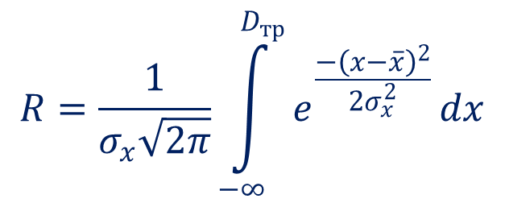
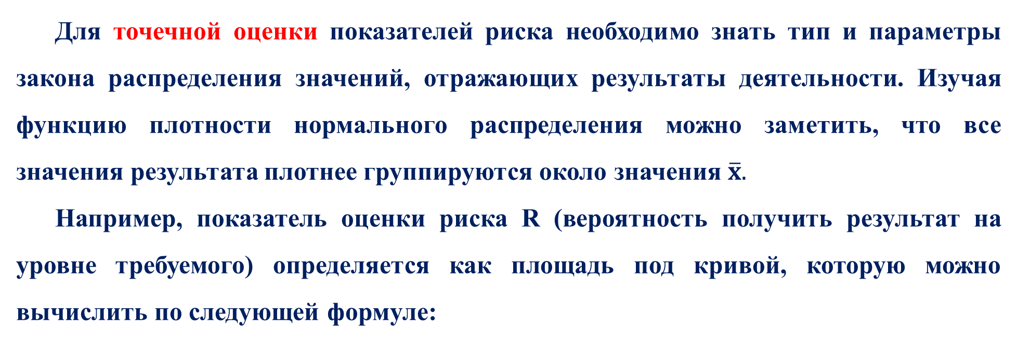



Для точечной оценки показателей риска необходимо знать тип и параметры закона распределения значений, отражающих результаты деятельности. Изучая функцию плотности нормального распределения можно заметить, что все значения результата плотнее группируются около значения $\overline{x}.$
Например, показатель оценки риска R (вероятность получить результат на уровне требуемого) определяется как площадь под кривой, которую можно вычислить по следующей формуле:
$$R=\frac{1}{σ_{x}\sqrt{2π}}\int_{−∞}^{D_{тр}}{e^{\frac{−{\left(x−\overline{x}\right)}^{2}}{2σ_{x}^{2}}}}dx$$
$$\overline{x}\text{ − математическое ожидание}$$
$$σ_{x}^{2}\text{ − дисперсия}$$
$$D_{тр}\text{ − требуемое значение результата}$$

Slide 11


Точечная оценка риска
f(x)
R
x
$$D_{тр}$$
$$\overline{x}$$

Slide 12
Чтобы построить кривые плотности распределения вероятностей возможных результатов, необходим объемный массив статистической информации для проверки статистической гипотезы о параметрах и виде закона распределения. В основном подобные исходные данные заблаговременно получить сложно, поэтому в данном виде вероятностные показатели используются редко.

Slide 13
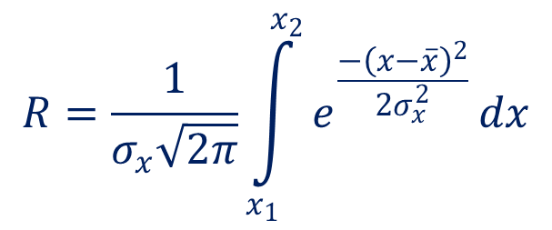

Точечная оценка риска не дает информации о точности выполнения процедуры оценивания. В связи с этим для оценки риска следует использовать также интервальный подход, который представляет собой определение вероятности получения определенного результата в заданных пределах.
Например, вероятность того, что результат будет равен значению, принадлежащему интервалу [х1, х2], равна:
$$R=p(x_{1}≤x≤x_{2})=F\left(x_{2}\right)−F\left(x_{1}\right)$$
или
$$R=\frac{1}{σ_{x}\sqrt{2π}}\int_{x_{1}}^{x_{2}}{e^{\frac{−{\left(x−\overline{x}\right)}^{2}}{2σ_{x}^{2}}}}dx$$

Slide 14

Интервальная оценка риска
f(x)
R
x
x1
$$\overline{x}$$
x2

Slide 15
2. Качественные подходы к оценке риска
Качественный подход представляет собой классификацию риска по одному или нескольким признакам, выявление факторов риска и обстоятельств, приводящих к рисковым ситуациям, возможных негативных последствий и мер по минимизации ущерба.
Задачи качественного подхода:
1. выявить и идентифицировать возможные виды рисков, которые присущи проекту;
2. определить и описать причины и факторы, влияющие на уровень данных видов риска;
3. описать и дать оценку всех возможных последствий гипотетической реализации выявленных рисков;
4. предложить мероприятия по минимизации и (или) компенсации последствий, рассчитав стоимостную оценку этих мероприятий.

Slide 16
Факторы, влияющие на рост степени риска, можно условно разделить на объективные и субъективные.
Объективные факторы непосредственно не зависят от самого проекта: это инфляция, конкуренция, политические и экономические кризисы, экология, налоги и т.д.
Субъективные факторы непосредственно характеризуют данный проект: это производственный потенциал, техническое оснащение, уровень производительности труда, проводимая финансовая, техническая и производственная политика и пр.

Slide 17
Инструменты качественного анализа:
1. SWOT – анализ, называемый так по первым буквам английских слов, характеризующих содержание и направленность этого метода: сильные (Strengths) и слабые (Weaknesses) стороны, возможности (Opportunities) и угрозы (Threats), является одним из наиболее распространенных видов анализа. На основе данного исследования организация должна максимально использовать свои сильные стороны, попытаться преодолеть слабости, воспользоваться благоприятными возможностями и защититься от потенциальных угроз при реализации проекта. Структура матрицы SWOT-анализа представлена на рисунке.

Slide 18
Матрица SWOT-анализ
Внутренние факторы | Сильные стороны S (Strengths) | Слабые стороны W (Wearnesses)
Внешние факторы | Возможности O (Opportunities) | Угрозы T (Threats)

Slide 19
3. Анализ чувствительности
В ходе анализа чувствительности происходит последовательное единичное изменение каждой из факторных переменных: каждый раз только одна из таких переменных меняет свое значение на прогнозное число процентов, и на этой основе пересчитывается новая величина результативного показателя.
В международной практике широко используется анализ точки безубыточности (breakeven point analysis), который является простейшим способом, позволяющим проводить грубую оценку рисков проекта, и одним из элементов финансовой информации, используемой при оценке эффективности инвестиционных проектов.

Slide 20
Анализом безубыточности называется исследование взаимосвязи объема производства, себестоимости и прибыли при изменении этих показателей в процессе производства. Цель его – выявление сбалансированного соотношения между издержками, объемом производства и прибылями; в конечном счете – нахождение объема реализации, необходимого для возмещения издержек.

Slide 21
Проведение анализа безубыточности представляет собой моделирование реального процесса и базируется на следующих исходных предпосылках:
1. неизменность цен реализации, с одной стороны, и цен на потребляемые производственные ресурсы – с другой;
2. разделение затрат предприятия на постоянные, которые остаются неизменными при незначительных изменениях объема производства, и переменные, изменение которых предполагается пропорциональным объему;
3. пропорциональность поступающей выручки и объема реализации;
4. существование единственной точки критического объема производства (что вытекает из вышеперечисленных условий);
5. равенство объема производства объему реализации;
6. постоянство ассортимента изделий в случае выпуска нескольких изделий.

Slide 22

Графический подход к анализу точки безубыточности
Себестоимость и доход
Выручка от продаж
Область дохода
Полные издержки
Точка безубыточности
Переменные расходы
Область потерь
Постоянные расходы
$$Q′$$
Объем

Slide 23


Анализ безубыточности имеет и аналитическую форму.
Аналитический подход предполагает выявление воздействия на прибыль изменений в объеме продаж (Q). Элементами, которые определяют соотношение между этими переменными, являются цена единицы продукции (Р), переменные затраты на единицу продукции (AVC) и постоянные затраты (FC).
Общие затраты, равные сумме постоянных и переменных издержек, составляют величину
$$\left(AVC⋅Q+FC\right).$$
Выручка равна величине
$$P⋅Q$$

Slide 24


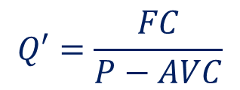
В точке безубыточности $Q′$ соблюдается равенство общих затрат и выручки, т.е.:
Тогда для безубыточный объем производства равен:
$$P⋅Q′=AVC⋅Q′+FC$$
$$Q′=\frac{FC}{P−AVC}$$

Slide 25




Анализ чувствительности.
Пусть предприятие производит n продуктов. Известна структура ассортимента продукции, то есть доли выпуска каждого продукта в суммарном объеме реализации.
Удельная прибыль (удельный маржинальный доход) i-го продукта определяется по следующей формуле:
Суммарная удельная прибыль:
Суммарная точка безубыточности:
Точка безубыточности i-го продукта:
$$УМД_{i}=p_{i}−z_{i}$$
$$\sum{УМД}=\sum_{i=1}^{n}{d_{i}⋅УМД_{i}}$$
$$Q′=\frac{FC}{\sum{УМД}}$$
$$Q_{i}′=d_{i}⋅Q′$$

Slide 26
4. Анализ сценариев
Анализ сценариев представляет собой развитие методики анализа чувствительности. В результате определяется воздействие одновременного изменения всех основных переменных проекта, характеризующих его денежные потоки, на критерии проектной эффективности. Важным преимуществом этого метода является тот факт, что отклонения параметров рассчитываются с учетом их взаимозависимостей.
Каждый из сценариев рассматривается как возможная непротиворечивая комбинация изменений множества параметров, определяющих результаты реализации проекта. Основным сценарием считается базовый набор значений всех факторов, учтенных в модели проекта, а также результаты, которые должны быть получены, если все учтенное будет таким, как предусмотрено.

Slide 27
Построение пессимистического сценария связано с ухудшением значений факторных переменных по сравнению с реалистическим сценарием. На основании полученных значений факторов рассчитываются значения критериев эффективности проекта (например, NPV или IRR). Полученные значения критериев эффективности сравниваются с их базисными значениями, формулируются необходимые рекомендации. В основе рекомендаций лежит обязательное условие: даже в оптимистическом варианте не допускается возможности дальнейшего рассмотрения проекта, если рассчитанное значение находится за пределами положительной эффективности проекта (например, NPV проекта отрицательно). Напротив, при пессимистическом сценарии получение положительного значения критерия эффективности позволяет говорить о приемлемости данного проекта.

Slide 28
На основе возможных колебаний показателей эффективности проекта при различных сценариях его реализации определяются стандартное отклонение и коэффициент вариации, которые выражают степень проектного риска. Чем выше значение этих показателей, тем выше уровень проектного риска.

Slide 29

5. Метод средневзвешенной стоимости капитала
Метод средневзвешенной стоимости капитала, WACC (Weighted Average Cost of Capital) применяется, если необходимо установить ставку дисконта для денежного потока всего инвестированного капитала:
где Rc – стоимость собственного капитала;
Rз – стоимость заемного капитала;
gc, gз – доли собственного и заемного капитала в общем капитале проекта.
$$R_{WACC}=R_{c}⋅g_{c}+R_{з}⋅g_{з}$$

Slide 30
Метод WACC применим к небольшим проектам, реализуемым на действующих предприятиях. В качестве исходных параметров обычно используют последние фактические данные, а получаемая ставка дисконта распространяется на весь период осуществления проекта.

